Slide 1
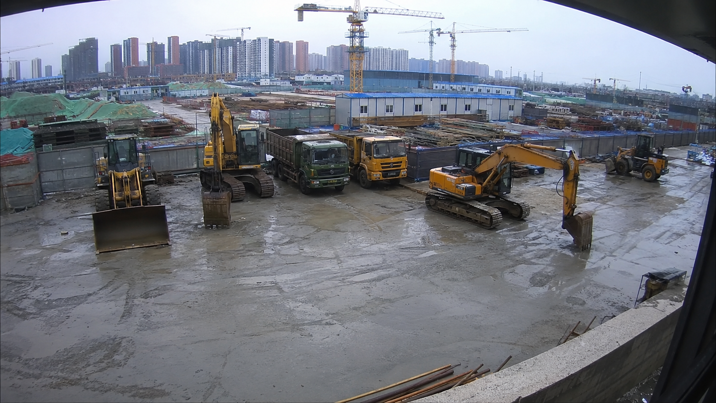
工地看板系統 UI 模板
設計方向
即時進出快訊 · 車牌/人臉截圖 · 每小時趨勢圖 · 50 吋看板顯示
看板只做顯示與切換，不做主檔維護。重點放在現況數字、最新進出事件、影像截圖與趨勢變化。
總覽模式
單工地模式
即時跳卡
24H 趨勢
工地看板 UI 模板 · Standalone Display · 第 1 頁
資料刷新：API 即時推送優先；備援每 60 秒輪詢

Slide 2
UI 功能架構與畫面模式
Standalone 看板程式的畫面切換邏輯。現場使用者只需要看資料、換工地、換看板模式。
全工地總覽
單一工地看板
車輛看板
人員看板
系統狀態
12 個工地統一顯示
人員/車輛進出與在場數
異常工地醒目提示
指定工地放大顯示
同屏顯示人員與車輛
最新事件即時跳出
車牌、車輛截圖、進出方向
白名單/黑名單/陌生車牌
車次與在場車輛趨勢
人臉截圖、姓名、承攬商
有效證照與過期提示
進場/離場/在場人數
API 連線、最後更新時間
刷新倒數、資料延遲
斷線與異常提示
自動輪播建議：全工地總覽 30 秒 → 單一工地看板 30 秒 → 車輛看板 20 秒 → 人員看板 20 秒。若有黑名單或證照過期事件，立即中斷輪播並顯示告警卡。
工地看板 UI 模板 · Standalone Display · 第 2 頁
資料刷新：API 即時推送優先；備援每 60 秒輪詢

Slide 3
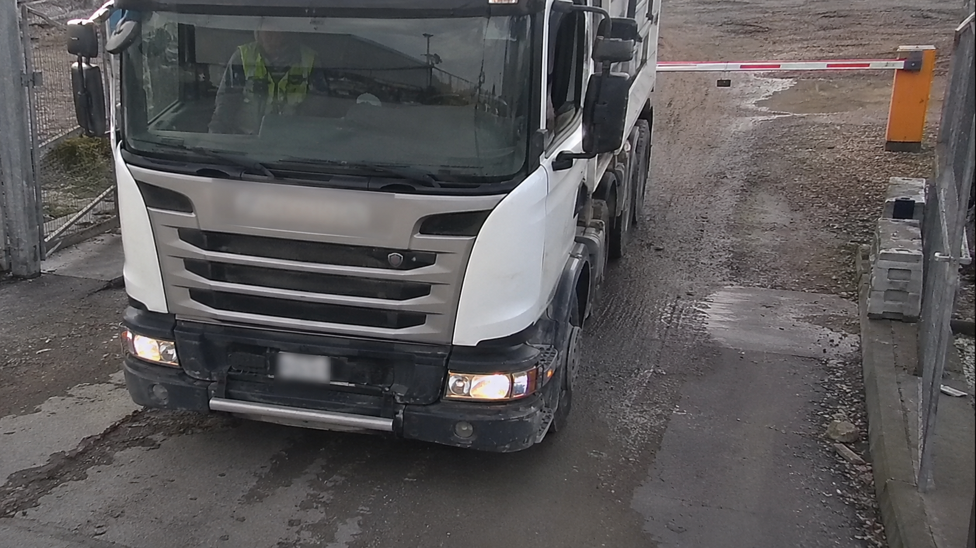

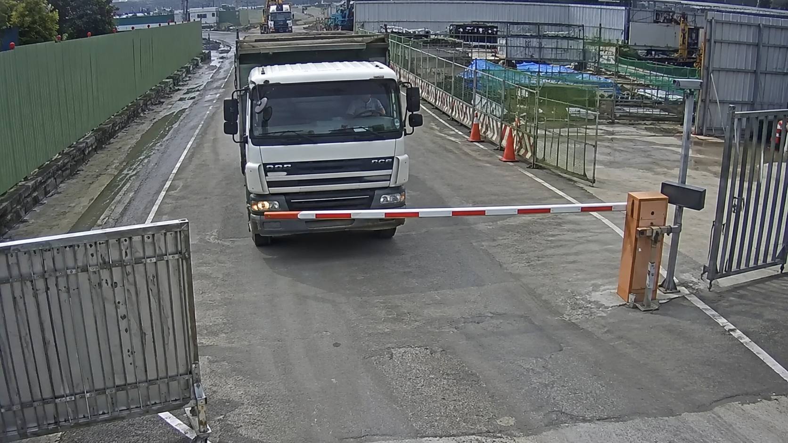
總體看板模板：12 工地即時現況
全部工地
刷新 00:42
適合 50 吋螢幕全畫面顯示。重點是快速找出哪個工地目前人車數量異常或資料斷線。
今日人員進場人次
今日車輛進場車次
異常事件
API 狀態
最新進出快訊
1,286
342
7
11/12
出場 1,052 · 在場 234
出場 288 · 在場 54
黑名單 2 · 證照過期 5
1 個工地資料延遲
進
14:32
ABC-5288
白名單
A03 · 砂石車 · 大榮土木
各工地現況卡
進
14:31
A01 北側基地
A02 東門工區
A03 機電棟
A04 地下層
王O明
通行
人員在場
車輛在場
人員在場
車輛在場
人員在場
車輛在場
人員在場
車輛在場
B01 · 建築工 · 證照有效
84
14
42
7
108
18
39
4
出
14:30
KLM-0921
白名單
B01 高塔區
B02 材料場
B03 臨時道路
B04 西側門
C02 · 小貨車 · 隆泰工程
人員在場
車輛在場
人員在場
車輛在場
人員在場
車輛在場
人員在場
車輛在場
進
14:29
61
9
25
5
74
12
33
6
UNKNOWN-018
陌生
A02 · 陌生車牌 · 待確認
C01 宿舍區
C02 吊車區
C03 倉儲區
C04 試運轉
進
14:28
人員在場
車輛在場
人員在場
車輛在場
人員在場
車輛在場
人員在場
車輛在場
李O華
告警
92
16
45
8
67
11
57
10
A03 · 電焊工 · 證照過期
工地看板 UI 模板 · Standalone Display · 第 3 頁
資料刷新：API 即時推送優先；備援每 60 秒輪詢

Slide 4
單一工地看板模板：人員 + 車輛同屏
工地：A03 機電棟工區
最後更新 14:32
切換到特定工地後，最重要的數字、最新快訊、趨勢圖與截圖全部集中在同一畫面。
人員進場
人員出場
目前在場
車輛進場
車輛出場
車輛在場
186
142
44
51
38
13
今日累計人次
今日累計人次
人員即時在場
今日累計車次
今日累計車次
車輛即時在場
今日 0-24 小時進出趨勢
最新快訊與截圖
進
14:32
ABC-5288
白名單
大榮土木 · 砂石車 · 閘門已開啟
進
14:31
王O明 / E-1029
通行
正興機電 · 高空作業證有效
00
03
06
09
12
15
18
21
進
14:28
李O華 / E-0981
告警
人員進場
車輛進場
隆泰工程 · 電焊證過期
現場影像參考
快訊跳卡顯示 5-8 秒，可設定是否保留在右側最新清單。黑名單、證照過期、陌生車牌會優先顯示。
工地看板 UI 模板 · Standalone Display · 第 4 頁
資料刷新：API 即時推送優先；備援每 60 秒輪詢

Slide 5
即時快訊跳卡模板：車牌與人臉同步彈出
當 API 收到新事件時，畫面右下或中央立即跳出大卡片，讓現場人員一眼判斷人員或車輛是否可通行。
車輛進場
ABC-5288
大榮土木 · 砂石車 · 白名單 · 閘門已開啟
人員進場告警
李O華 / E-0981
隆泰工程 · 電焊作業證過期 · 需人工確認
主畫面仍維持工地影像與數字，最新事件以浮層跳卡方式顯示。
陌生車牌自動註冊
UNKNOWN-019 · 車輛截圖已保存 · 待管理平台確認
工地看板 UI 模板 · Standalone Display · 第 5 頁
資料刷新：API 即時推送優先；備援每 60 秒輪詢

Slide 6
人員進出看板模板：人臉截圖 + 證照狀態 + 24H 趨勢
對接人臉辨識平台，只顯示即時結果與統計，不做查詢與主檔維護。
進場人次
離場人次
目前在場
證照異常
186
142
44
5
今日 00:00 至目前
今日 00:00 至目前
去重後估算人數
過期 3 · 缺漏 2
每小時人員進出趨勢
最新人員辨識
進
14:31
王O明 / E-1029
通行
正興機電 · 高空作業證有效 · A03 東門
出
14:29
陳O德 / E-0442
離場
宏達水電 · 一般工安證有效 · A03 東門
00
03
06
09
12
15
18
21
進
14:28
李O華 / E-0981
告警
隆泰工程 · 電焊作業證過期 · 人工確認
進場
離場
目前小時
人員看板需顯示姓名、工號、承攬商、進出方向、辨識時間、證照有效狀態與人臉截圖。若證照過期，使用紅色告警並置頂。
工地看板 UI 模板 · Standalone Display · 第 6 頁
資料刷新：API 即時推送優先；備援每 60 秒輪詢

Slide 7
車輛進出看板模板：車牌快訊 + 車輛截圖 + 24H 趨勢
對接車牌管理平台，顯示車牌號碼、承攬商、車型、名單狀態、進出方向、車輛截圖與車牌小圖。
進場車次
離場車次
目前在場
陌生車牌
51
38
13
4
今日 00:00 至目前
今日 00:00 至目前
依進出事件估算
自動建立 UNKNOWN
最新車輛截圖
最新車輛事件
進
14:32
ABC-5288
白名單
大榮土木 · 砂石車 · 閘門已開啟
每小時車輛進出趨勢
ABC-5288
大榮土木 · 砂石車 · 白名單 · 進場 · 14:32:18
00
03
06
09
12
15
18
21
陌生車牌自動以 UNKNOWN-流水號建檔，只在看板提示，不在看板端開放編輯。後續確認仍回管理平台處理。
工地看板 UI 模板 · Standalone Display · 第 7 頁
資料刷新：API 即時推送優先；備援每 60 秒輪詢

Slide 8
趨勢圖模板：今日每小時人車進出統計
趨勢圖以 0-24 小時為 X 軸。看板每分鐘刷新，圖上標示目前小時，讓現場快速判斷尖峰時段。
A03 機電棟工區 · 今日 0-24H 人車進出趨勢
人員進場
人員離場
車輛進場
車輛離場
目前 14 時
00
03
06
09
12
15
18
21
設計備註：人員與車輛可分開顯示，也可同圖疊加。50 吋畫面建議保留至少 2.6 吋高，避免數字與折線太小。
工地看板 UI 模板 · Standalone Display · 第 8 頁
資料刷新：API 即時推送優先；備援每 60 秒輪詢

Slide 9
Standalone 程式控制區：工地切換、刷新狀態、輪播設定
現場看板不做管理，只提供必要的顯示切換與狀態確認。控制列可在 5 秒後自動收合。
全部工地
A03 機電棟
車輛看板
人員看板
自動輪播
刷新倒數 00:42
API 正常 2/2
工地選擇
看板模式
系統狀態
全部工地
總體看板
車牌平台 API：正常
人臉平台 API：正常
資料延遲：2 秒
快取事件：0 筆
目前版本：v1.0.0
顯示解析度：1920 x 1080
A01 北側基地
單工地看板
A02 東門工區
車輛進出看板
A03 機電棟工區
人員進出看板
B01 高塔區
趨勢圖全螢幕
C04 試運轉區
告警事件牆
建議快捷鍵：F11 全螢幕、1 總覽、2 單工地、3 車輛、4 人員、R 立即刷新、Esc 顯示控制列。
工地看板 UI 模板 · Standalone Display · 第 9 頁
資料刷新：API 即時推送優先；備援每 60 秒輪詢

Slide 10
異常狀態模板：斷線、黑名單、證照過期、資料延遲
看板的異常訊息要非常醒目，但不能遮住所有數字。建議使用頂部紅色警示列 + 右側告警卡。
⚠ A03 機電棟工區 · 車牌平台回傳延遲 92 秒 · 請確認 API 服務或網路連線
黑名單車牌
證照過期
陌生車牌
資料延遲
ZZZ-7777
李O華 / E-0981
UNKNOWN-019
人臉 API
不得進入 · 已通知警衛室
電焊作業證過期 · 需人工確認
已自動建檔 · 待管理平台確認
最後事件時間 14:22:01 · 已超過 5 分鐘
異常優先順序：黑名單 / 證照過期 > API 斷線 > 陌生車牌 > 資料延遲。畫面需保留最後一筆可信資料，並清楚顯示最後更新時間。
工地看板 UI 模板 · Standalone Display · 第 10 頁
資料刷新：API 即時推送優先；備援每 60 秒輪詢

